Slide 1
Муниципальное казенное дошкольное образовательное учреждение Детский сад «Колобок». ПЕТУХОВО 2013 Конкурс: «наша дошкольная жизнь» Номинация: «Растем здоровыми» ТЕМА: «правильная ОСАНКА»
ВОСПИТАТЕЛЬ ПО ФИЗИЧЕСКОМУ ВОСПИТАНИЮ
ВЫСШАЯ КАТЕГОРИЯ
Щербакова Елена Николаевна.

Slide 2
ПРАВИЛЬНАЯ ОСАНКА
При правильной осанке физиологические изгибы позвоночника выражены умеренно. Голову и туловище ребенок держит прямо, плечи на одном уровне и слегка развернутыми, живот подтянутым, ноги прямыми.

Slide 3
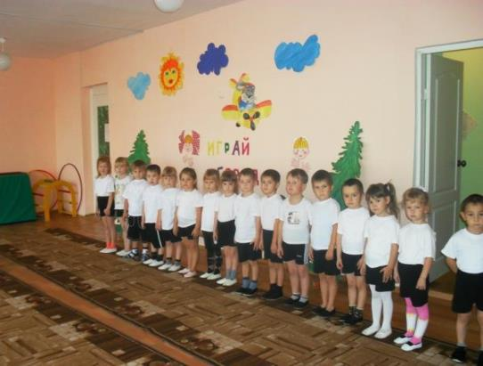
Что такое осанка?
Осанка – это умение человека держать свое тело в различных положениях, привычная поза непринужденно стоящего человека.

Slide 4
Это нужно знать
На характер осанки человек большое влияние оказывает позвоночник, так как он является основным костным стержнем и связующим звеном всех частей скелета. Позвоночник обеспечивает вертикальное положение тела, удерживает его в равновесии, поддерживает тяжесть головы и верхней части туловища. Он представляет собой стержень, состоящий из отдельных позвонков. Это обеспечивает ему большую подвижность.

Slide 5
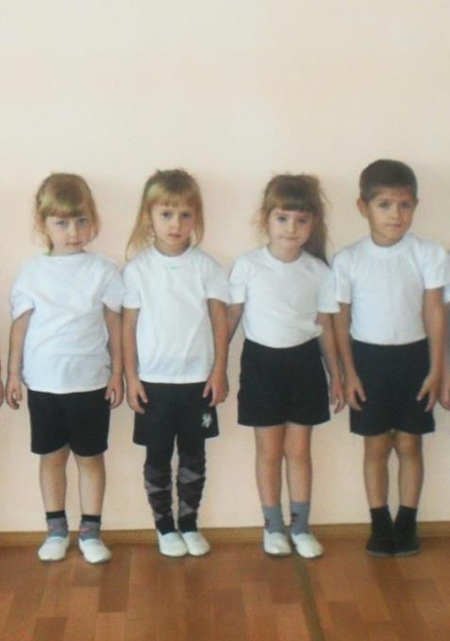
Виды осанки
Нормальная осанка
и мальчик, и девочка, имеющие нормальную осанку, выглядят подтянутыми и стройными. Им свойственно умение держать свое тело и при ходьбе, и при сидении, во время любого занятия и отдыха. Движения их естественны и грациозны.

Slide 6
Выпрямленная осанка
характеризуется малой выраженностью изгибов позвоночника. При выпрямленной осанке вместимость грудной клетки и подвижность ребер снижены. Отмечается склонность к образованию боковых искривлений позвоночника. Внешне такой человек выглядит чопорным и неуклюжим. Про такого говорят, что он «аршин проглотил». Выпрямленная осанка встречается относительно редко.

Slide 7
Сутуловатая осанка
при этом виде осанки шейная кривизна позвоночника увеличена, поясничная – сглажена, голова опущена, плечи тоже опущены и несколько сведены к переде. Ноги часто полусогнуты в коленных суставах, руки безвольно висят вдоль туловища. Сутуловатая осанка типична для старческого возраста, потому молодого человека, имеющего такую осанку, издали можно принять за старика.

Slide 8
Кифотическая осанка
(кифоз)
характеризуется усилением шейной и поясничной кривизны. При этой осанке спина круглая. Создаётся неблагоприятные условия для работы легких и сердца.

Slide 9
Лордотическая осанка
(лордоз)
при лордотической осанке резко выражена изогнутость в поясничном отделе позвоночника. При этом виде осанки живот выпячен вперед. Отмечается слабость мышц передней стенки живота. Такая осанка чаще встречается у детей младшего возраста, но иногда сохраняется на всю жизнь. Создается впечатление, что человек верхнюю часть туловища откинул назад, а живот выпятил вперед.

Slide 10
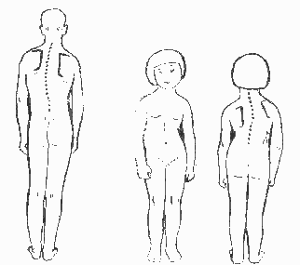
Сколиотическая осанка
(сколиоз)-
боковое искривление позвоночника, со смещением тел позвонков. В подростковом возрасте чаще всего встречается левосторонний и правосторонний грудной сколиоз. Это заболевание особенно сильно прогрессирует в период роста и развития организма.

Slide 11
Значение осанки
Осанка дает много информации о человеке, о его физическом развитии, о состоянии здоровья, его самочувствии и настроении.
Самоуверенные и успешные люди обращают на себя внимание окружающих именно своей правильной осанкой.
Ничто не может украсить человека, если он сутулится, держит одно плечо выше другого или ходит сгорбившись.

Slide 12
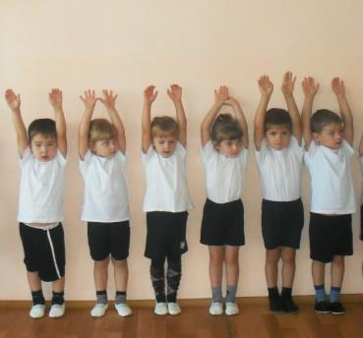
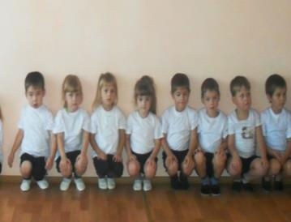
Воспитание нормальной осанки
Правильная осанка зависит от нас самих, от того как сам человек держит голову и туловище в то время, когда он сидит, стоит, ходит. Последите за собой, как это получается у вас

Slide 13
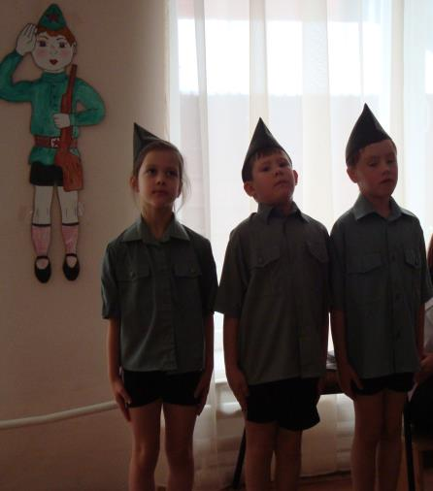
Кто и когда формирует осанку
Правильная осанка не бывает врожденной, она начинает формироваться с первых лет жизни.
Наиболее ответственный период для формирования осанки у ребенка – с 4 до 10 лет, когда быстрыми темпами развиваются механизмы, регулирующие вертикальную позу.

Slide 14
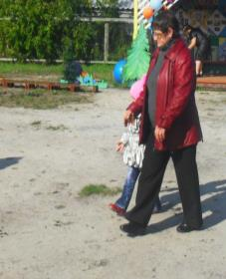
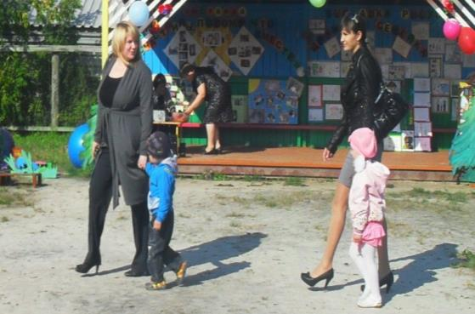
Помните о своей осанке. Не позволяйте временным неприятностям «согнуть вас в бараний рог».
Малыши очень часто просто копируют своих родителей , а потом это становится вредной привычкой.
Приучайте вашего ребенка с раннего возраста правильно «держать» свое тело.

Slide 15
Основные причины формирования неправильной осанки:
1.Отсутствие крепкого, достаточно развитого мышечного корсажа – мышечной системы.
2.Неравномерное развитие мышц спины, живота и бедер, изменение тяги, определяющей вертикальное положение позвоночника.
3.Последствия рахита – нарушение взаимоотношения костных элементов таза и позвоночника.

Slide 16
Как диагностировать неправильную осанку у детей.
Осмотрите ребенка в дневное
время при хорошем и равномерном освещении.
Разуйте и разденьте ребенка до трусиков, поставьте прямо, руки должны быть опущены вдоль туловища.
Сами сядьте на стул на расстоянии 2-3 м от ребенка.
Внимательно посмотрите, симметрично ли расположены уши, лопатки, талия, складки под ягодицами и сами ягодицы.
Если они находятся на разной высоте, у вас есть причина для беспокойства.

Slide 17
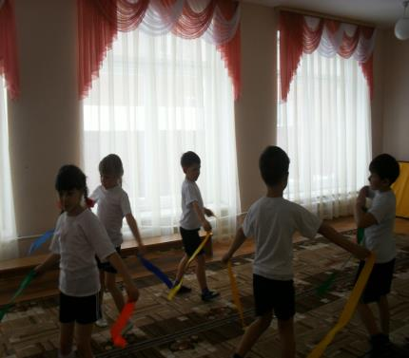
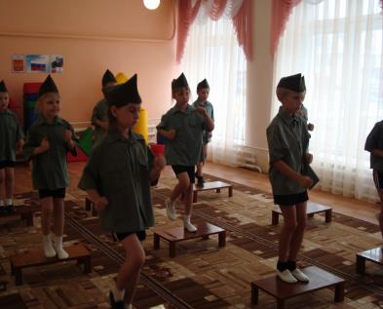
Какие движения полезны для формирования осанки
Танцы

Slide 18
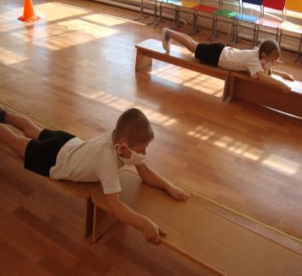
Лазание, ползание.
Эти упражнения нацелены на развитие силы и выносливости мышц.

Slide 19
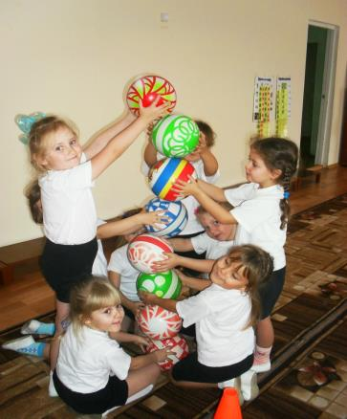
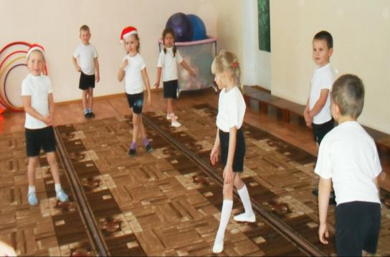
Подвижные игры

Slide 20
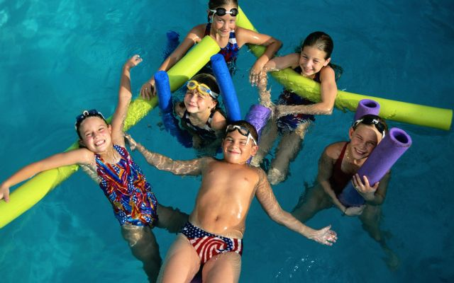
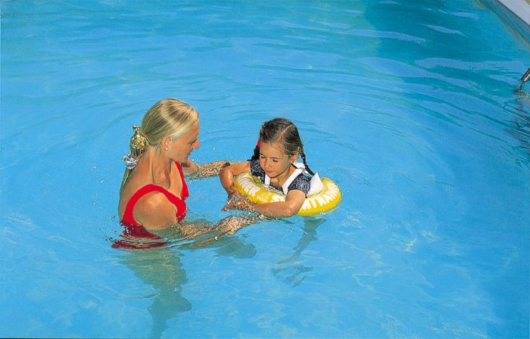
Плавание

Slide 21
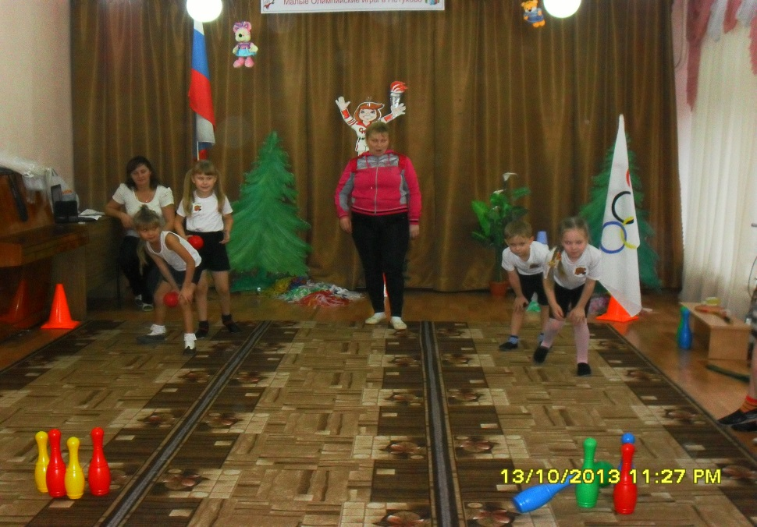
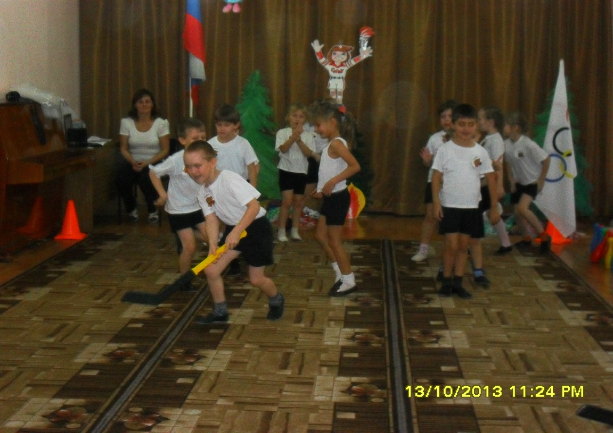
Спортивные игры

Slide 22
Как можно не допустить нарушений и исправить нарушенную осанку
Самым первым условием в исправлении осанки и, главное, в предохранении себя от этого порока является необходимость проявления силы воли в борьбе с временными привычками
Вторым непременным условием как для общего укрепления организма и предупреждения дефектов осанки, так и для ее исправления является физические упражнения

Slide 23
Упражнения для формирование осанки
Систематически проводите с детьми следующие упражнения:
1.Упражнения с предметами на голове.
Введите в семье правило или систематически проводите соревнование: «Кто дольше проходит с книгой (предметом) на голове».
2.Систематически проводите с детьми следующие игры-упражнения: «Велосипед», «Березка», «Кошечка», «Качели», «Туда-сюда».
3.Приседания, наклоны, повороты с гимнастической палкой.
4.Прогибания и наклоны назад.
5.Махи руками сверху-вниз через стороны
стоя у стены, поднимать поочередно прямые ноги вперед.
6.Подтягивать к груди, согнутую в колене ногу;
7.Махи назад –вверх прямой ногой, стоя лицом к опоре.
8.Наклоны и повороты.

Slide 24
Вывод : Итак правильная осанка - это залог вашего здоровья. Ваше наблюдение за своей осанкой, занятия спортом и спортивными играми, использование свежего воздуха, солнечных лучей и воды помогут вам стать стройными, красивыми и здоровыми.

Slide 25
Благодарим за внимание!

